Slide 1
Aplikasi Aljabar Vektor pada Sistem Temu-balik Informasi (Information Retrieval System)
IF2123 Aljabar Geometri
Oleh: Rinaldi Munir
Program Studi Informatika, STEI-ITB

Slide 2
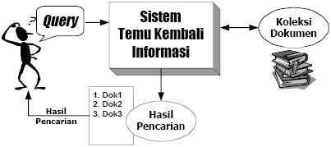
Sistem Temu-balik Informasi
Sistem temu-balik informasi: menemukan kembali (retrieval) informasi yang relevan terhadap kebutuhan pengguna dari suatu kumpulan informasi secara otomatis.
Sumber gambar:https://sites.google.com/site/berbagiinformasidanekspresi/arsip/
pengantar-temu-kembali-informasi-information-retrieval

Slide 3
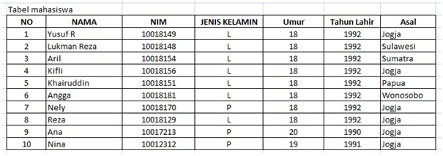
IR tidak sama dengan pencarian di dalam basisdata (database)
IR umumnya digunakan pada pencarian informasi yang isinya tidak terstruktur
Informasi terstruktur: tabel-tabel di dalam basisdata (database)

Slide 4
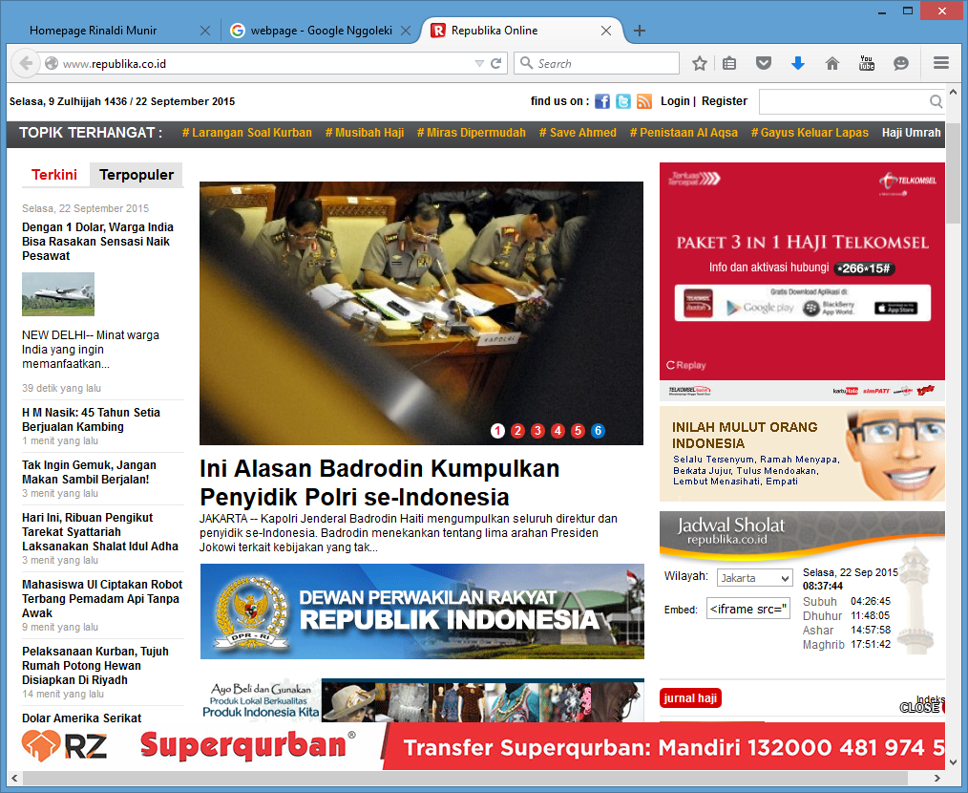
Informasi tak-terstruktur:
- dokumen (isinya bergantung pembuatnya)
- laman web (webpage)

Slide 5
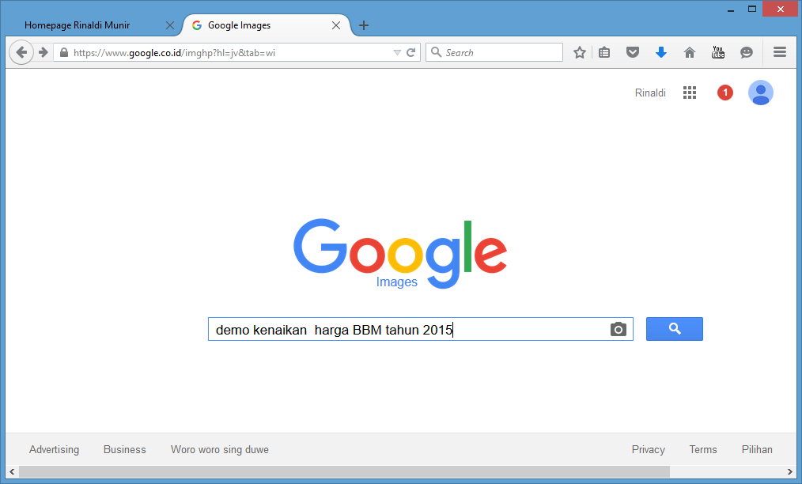
Aplikasi IR: search engine
Query

Slide 6
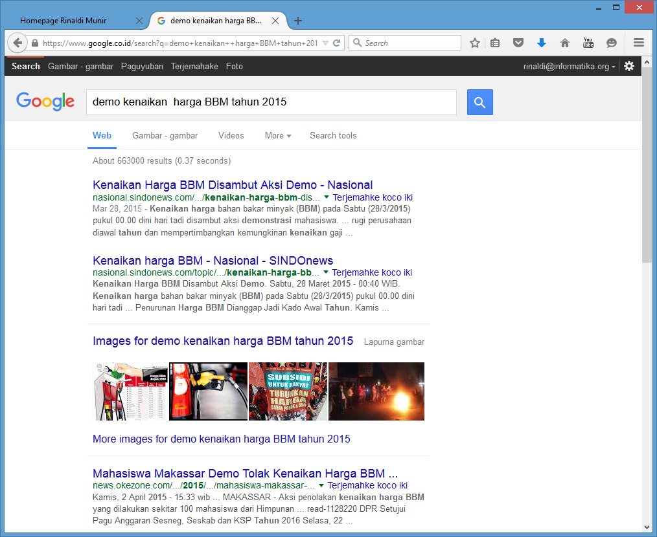
Hasil pencarian:

Slide 7
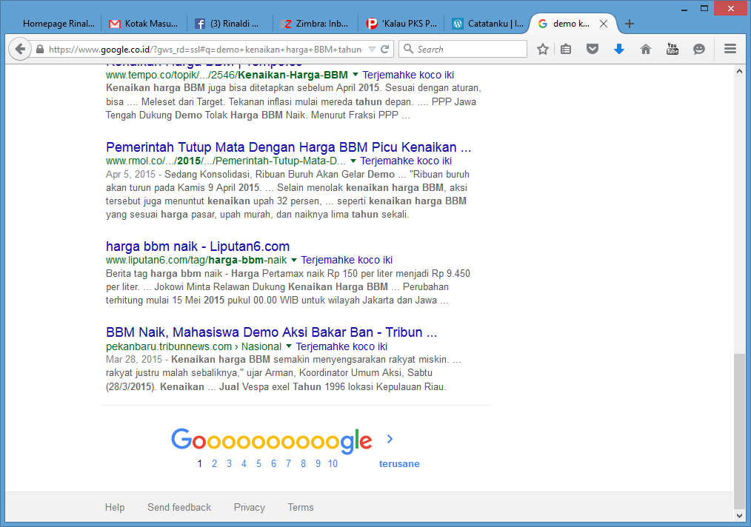

Slide 8
IR dengan Model Ruang Vektor
Salah satu model IR adalah model ruang vektor
Model ini menggunakan teori di dalam aljabar vector
Misalkan terdapat n kata berbeda sebagai kamus kata (vocabulary) atau indeks kata (term index).
Kata-kata tersebut membentuk ruang vektor berdimensi n
Setiap dokumen maupun query dinyatakan sebagai vektor w = (w₁, w₂, ..., w_{n}) di dalam R^{n}.
Nilai w_{i} menyatakan bobot setiap kata i di dalam query atau dokumen
Nilai w_{i} dapat menyatakan jumlah kemunculan kata tersebut dalam dokumen (term frequency)

Slide 9
Contoh: Misalkan terdapat tiga buah kata (T₁, T₂, dan T₃), dua buah dokumen (D₁ dan D₂) serta sebuah query Q. Masing-masing dinyatakan sebagai vector:
D₁ = (2, 3, 5), D₂ = (3, 7, 1), Q = (0, 0, 2)
D₁ = (2, 3, 5) artinya dokumen D₁ mengandung 2 buah kata T₁, 3 buah kata T₂, dan 5 buah kata T₃.
D₂ = (3, 7, 1) artinya dokumen D₂ mengandung 3 buah kata T₁, 7 buah kata T₂, dan satu buah kata T₃.
Q = (0, 0, 2) artinya query Q hanya mengandung 2 buah kata T₃.
Representasi grafis ketiga vektor di atas diperlihatkan pada halaman berikut ini.

Slide 10
Representasi grafik vektor
Contoh:
D₁ = (2, 3, 5)
D₂ = (3, 7, 1)
Q = (0, 0, 2)
T₃
5
D₁
Q
2
3
T₁
D₂
7
T₂

Slide 11
Penentuan dokumen mana yang relevan dengan query dipandang sebagai pengukuran kesamaan (similarity measure).
Semakin sama suatu vektor dokumen dengan vektor query, semakin relevan dokumen tersebut dengan query.
Kesamaan (sim) antara dua vektor Q = (q₁, q₂, …, q_{n}) dan D = (d₁, d₂, …, d_{n}) diukur dengan rumus perkalian titik dan sudut antara dua vektor:
dengan Q⋅D adalah perkalian titik yang didefinisikan sebagai

Slide 12
T₃
θ₁
D₁
Q
θ₂
T₁
T₂
D₂
Jika cos θ = 1, berarti θ = 0, vektor Q dan D berimpit, yang berarti dokumen D sesuai dengan query Q.
Jadi, nilai cosinus yang besar (mendekati 1) mengindikasikan bahwa dokumen cenderung sesuai dengan query.

Slide 13
Setiap dokumen di dalam koleksi dokumen dihitung kesamaannya dengan query dengan rumus cosinus di atas.
Selanjutnya hasil perhitungan di-ranking berdasarkan nilai cosinus dari besar ke kecil sebagai proses pemilihan dokumen yang yang “dekat” dengan query.
Pe-ranking-an tersebut menyatakan dokumen yang paling relevan hingga yang kurang relevan dengan query.
Nilai cosinus yang besar menyatakan dokumen yang relevan, nilai cosinus yang kecil menyatakan dokumen yang kurang relevan dengan query.

Slide 14
Pada contoh di atas:
Q ⋅ D₁ = (2)(0) + (3)(0) + (5)(2) = 10
Q ⋅ D₂ = (3)(0) + (7)(0) + (1)(2) = 2
Karena 0.81 > 0.13, maka dokumen D₁ lebih sesuai dengan query Q
dibandingkan dengan dokumen Q₂

Slide 15
Untuk mendalami lebih lanjut tentang model-model lain di dalam Sistem Temu-balik Informasi, maka anda dapat mengambil mata kuliah pilihan IF4042 Sistem Temu Balik Informasi di Semester 7.

Slide 16
Referensi
1. Prof. Dik Lee, Vector Space Retrieval Models, Univ. of Science and Tech, Hong Kong.
2. Hendra Bunyamin, Information Retrieval System dengan Metode Latent Semantic Indexing, Tesis S2 Informatika ITB, 2005.

